Slide 1


我喜欢你
情人节电子相册
轻松办公

Slide 2
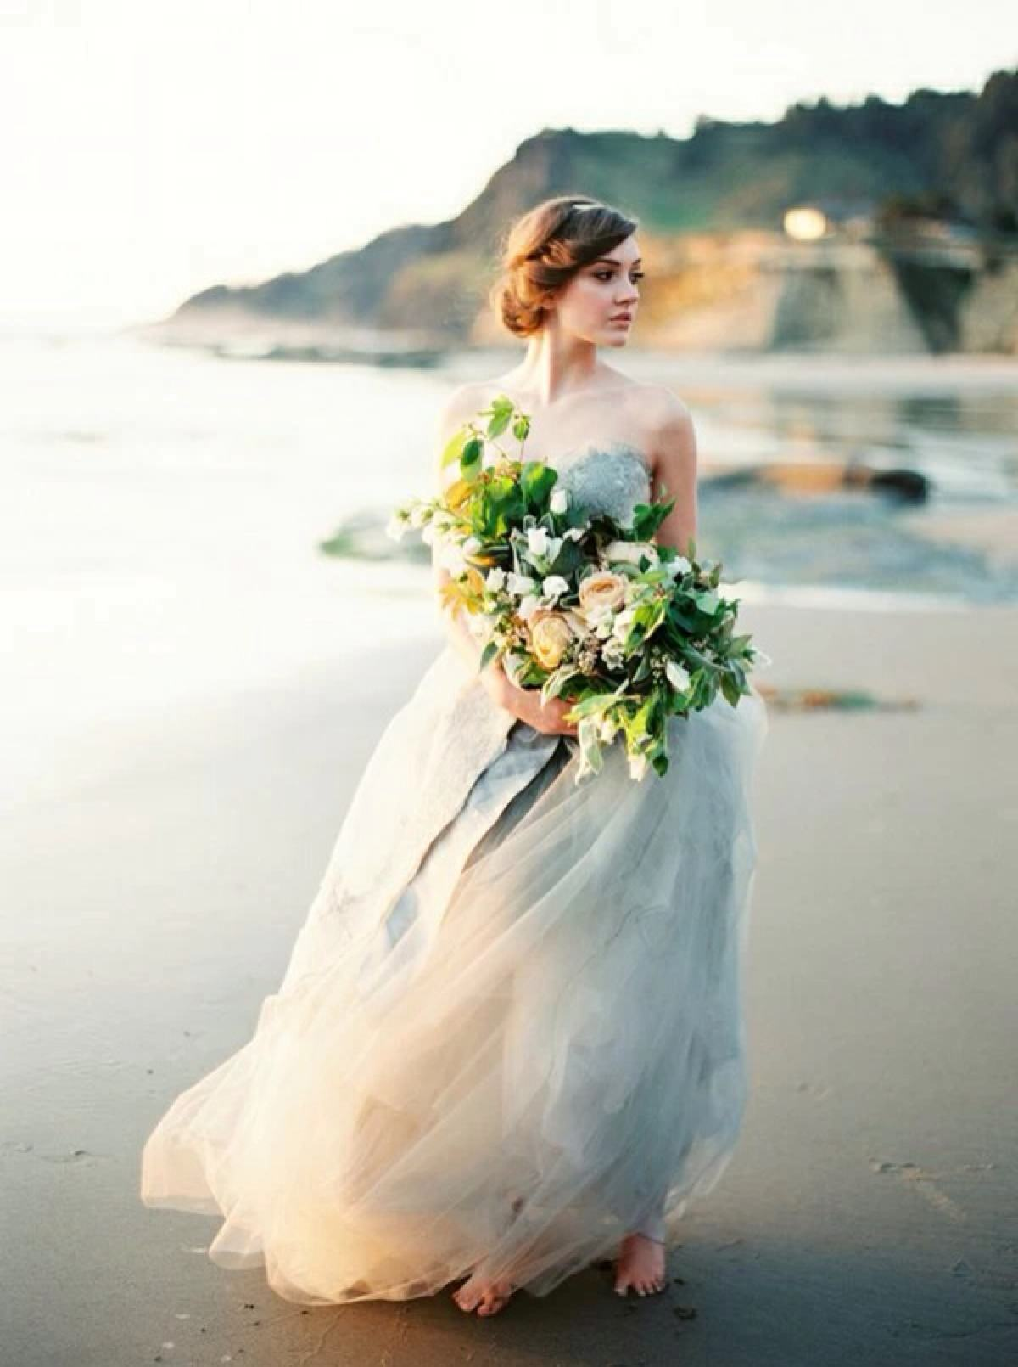
是你迷离的背影
吸附了我青春的眼神
像玫瑰打上爱情的标签
我从此抛弃多余的眼镜
从此白天也在温习
昨夜里产生的梦境

Slide 3

沿着叶脉上芳香的幽径
我还在细细的搜寻
并且默默地祈祷
祈求慧星也把自己燃烬
瞬间照耀你茫茫前程

Slide 4
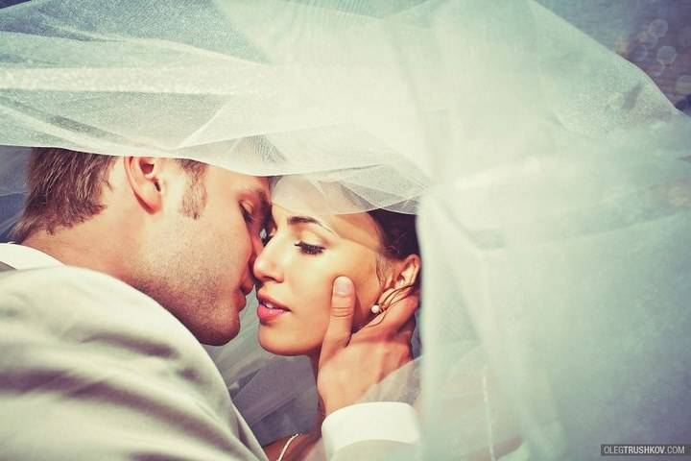
XX月
XX日
~今天你要嫁给我了~

Slide 5
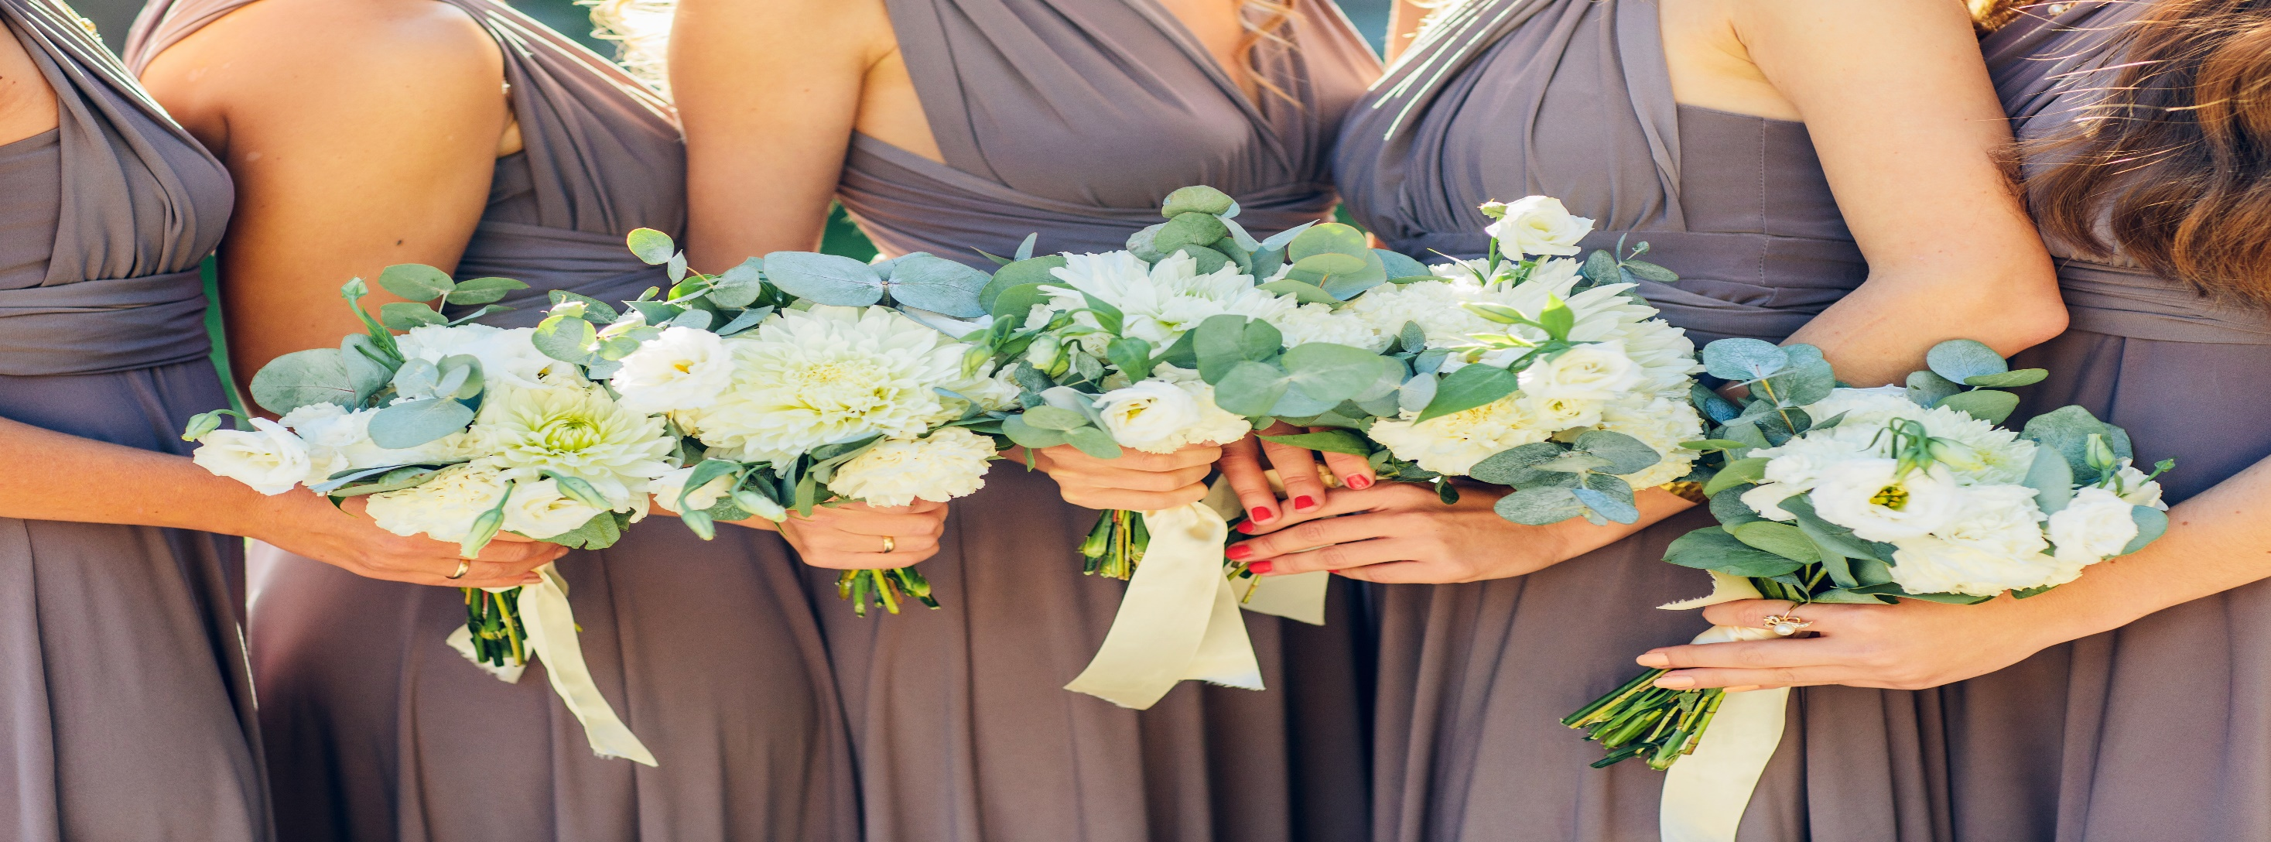
我盲目地到处打听
熟悉或半熟悉的地方
前前后后的都走个遍

Slide 6


只想多看几眼长发披肩
即使你一刹那回眸
似昙花一现

Slide 7


做我今生的天使
大道两旁散开着星星
黑夜无奈的告诉我
那是露草闪亮着生命
我也转告了白天和村庄

Slide 8
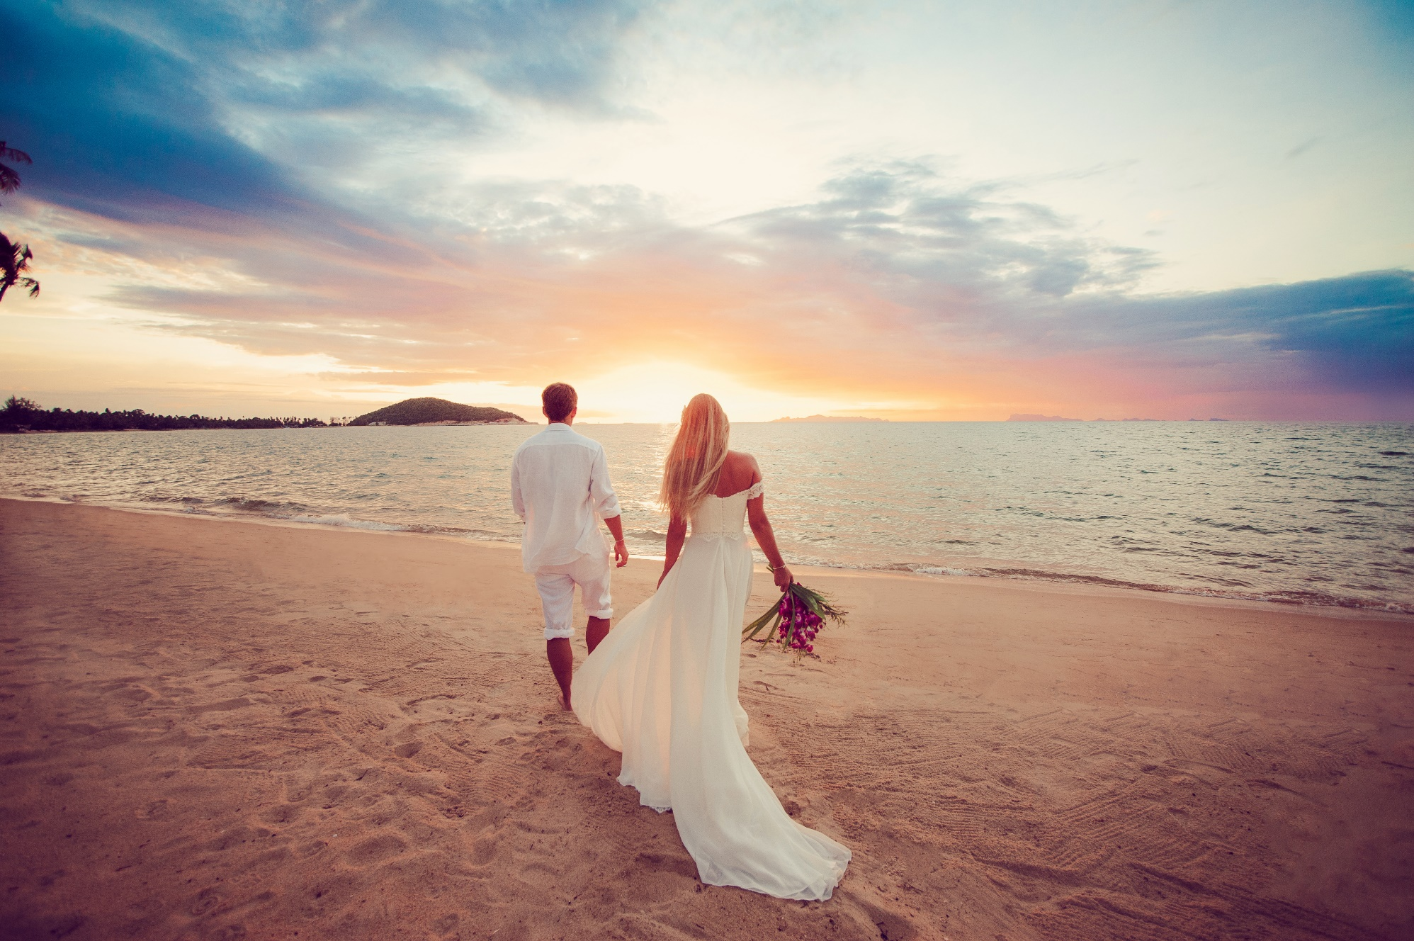
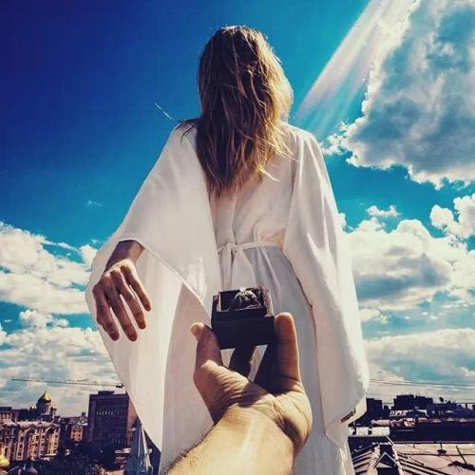

Slide 9

LOVE YOU
我孤寂地四野里张望
只有狗尾草噙着泪光
一路摇摆的跟随身旁
黑夜是否还知道
哪一颗星星
能与我拥抱黎明

Slide 10
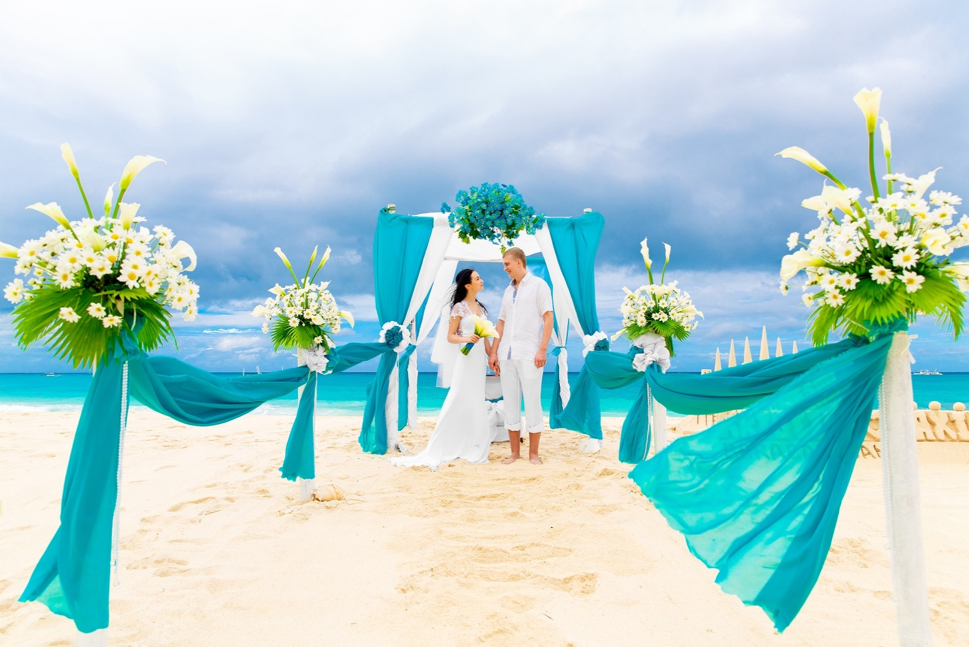
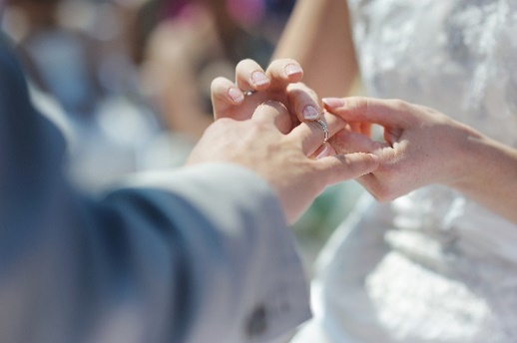
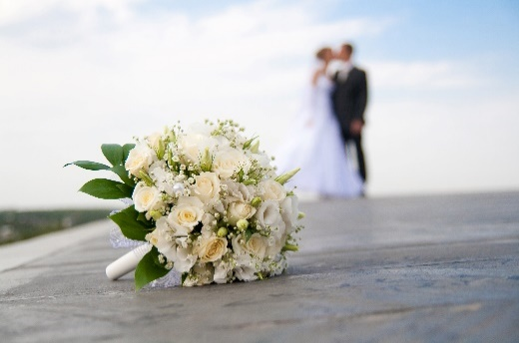
最爱的人变成了最残酷的狼
奢谈什么
纯情不及初恋
悲剧不及伤心
万念俱成灰

Slide 11

如果说曾经的初相识
是一场原生态的演出
行云流水又酣畅淋漓
倾情的青春啊
情不自禁带着月上柳梢头
浪漫无边无际

Slide 12

L
O
V
E

Slide 13
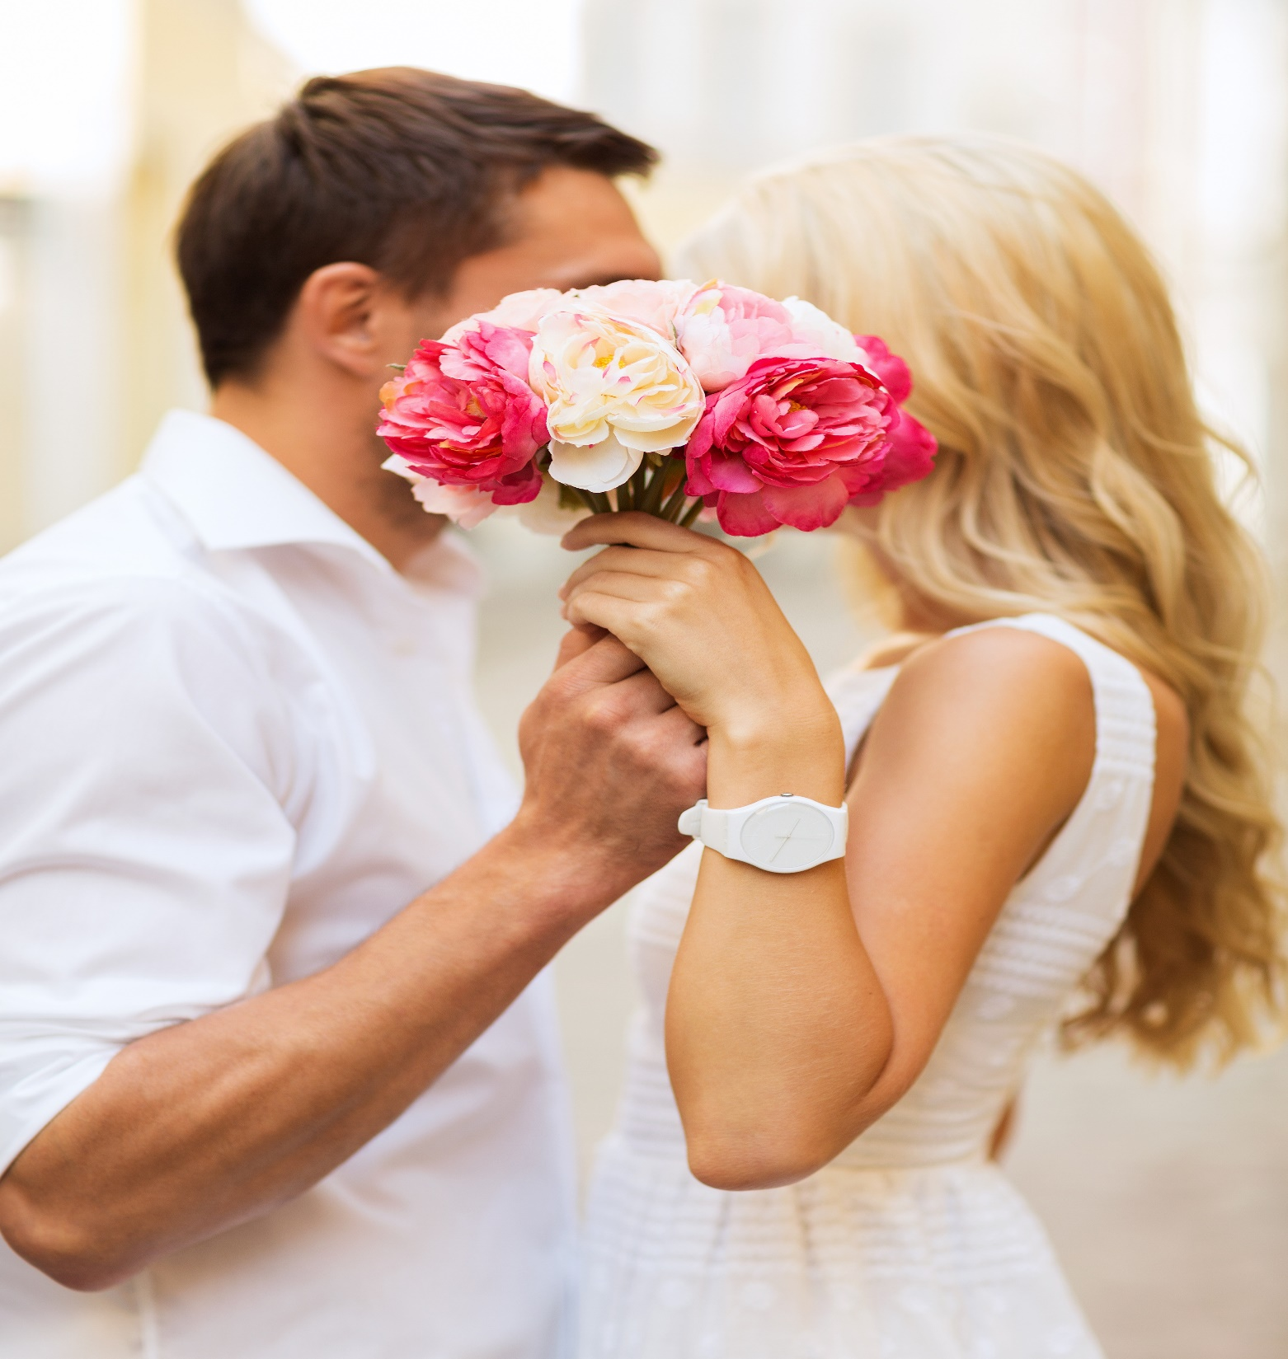
一生一世
我淋过最大的一场雨
是你春暖花开时的泪眼迷离
从此我的视线带着滂沱
又跟着淅淅沥沥

Slide 14

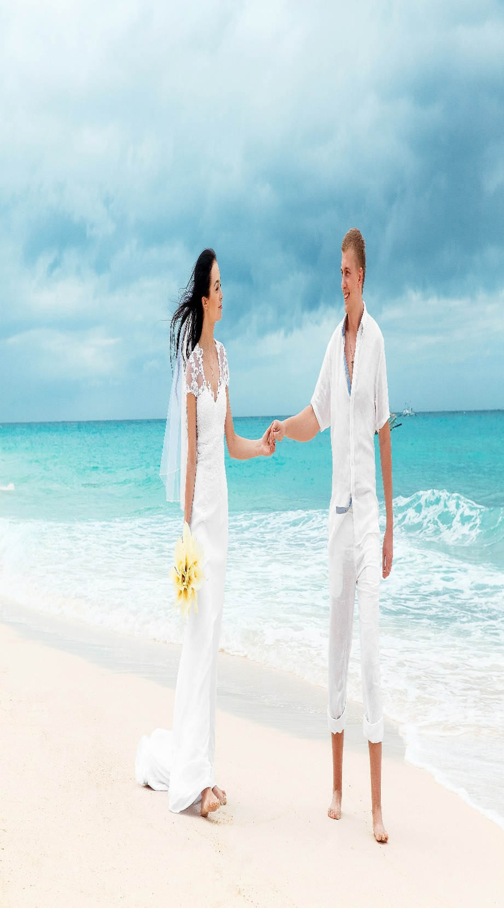
陪伴
是最长情的告白

Slide 15
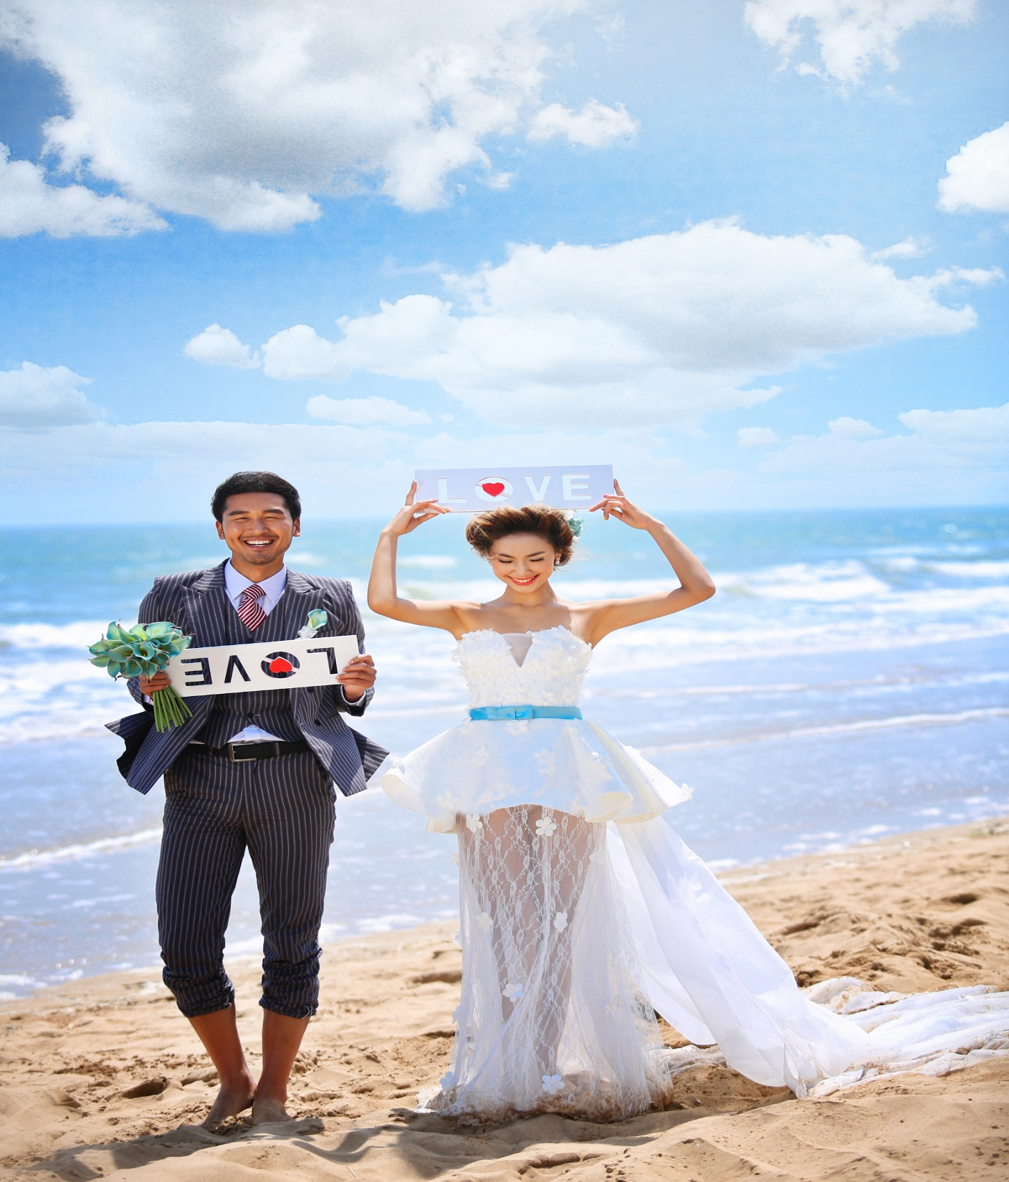
相守相依
只是中途陡生变卦
你忽然异想天开
不动声色篡改了剧情和初衷
宛如晴天霹雳
粉碎了一往情深

Slide 16
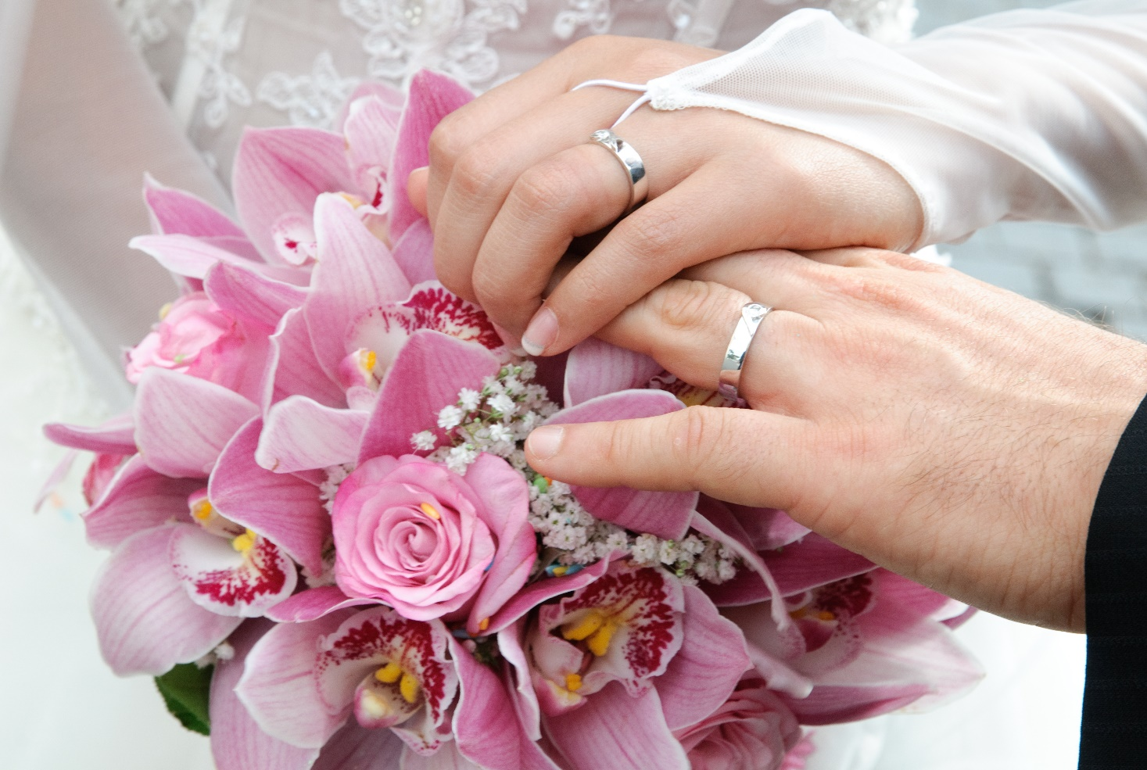



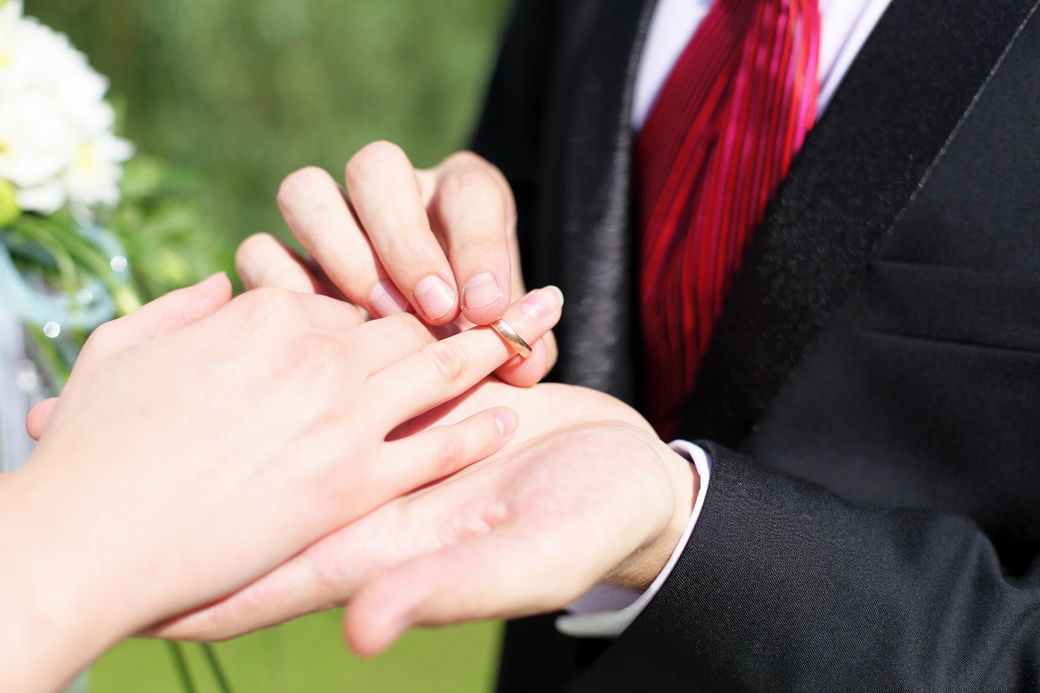
一往情深啊
困住了一生
我可以不追问你离开的理由
不明白地死
但可以死得清白

Slide 17
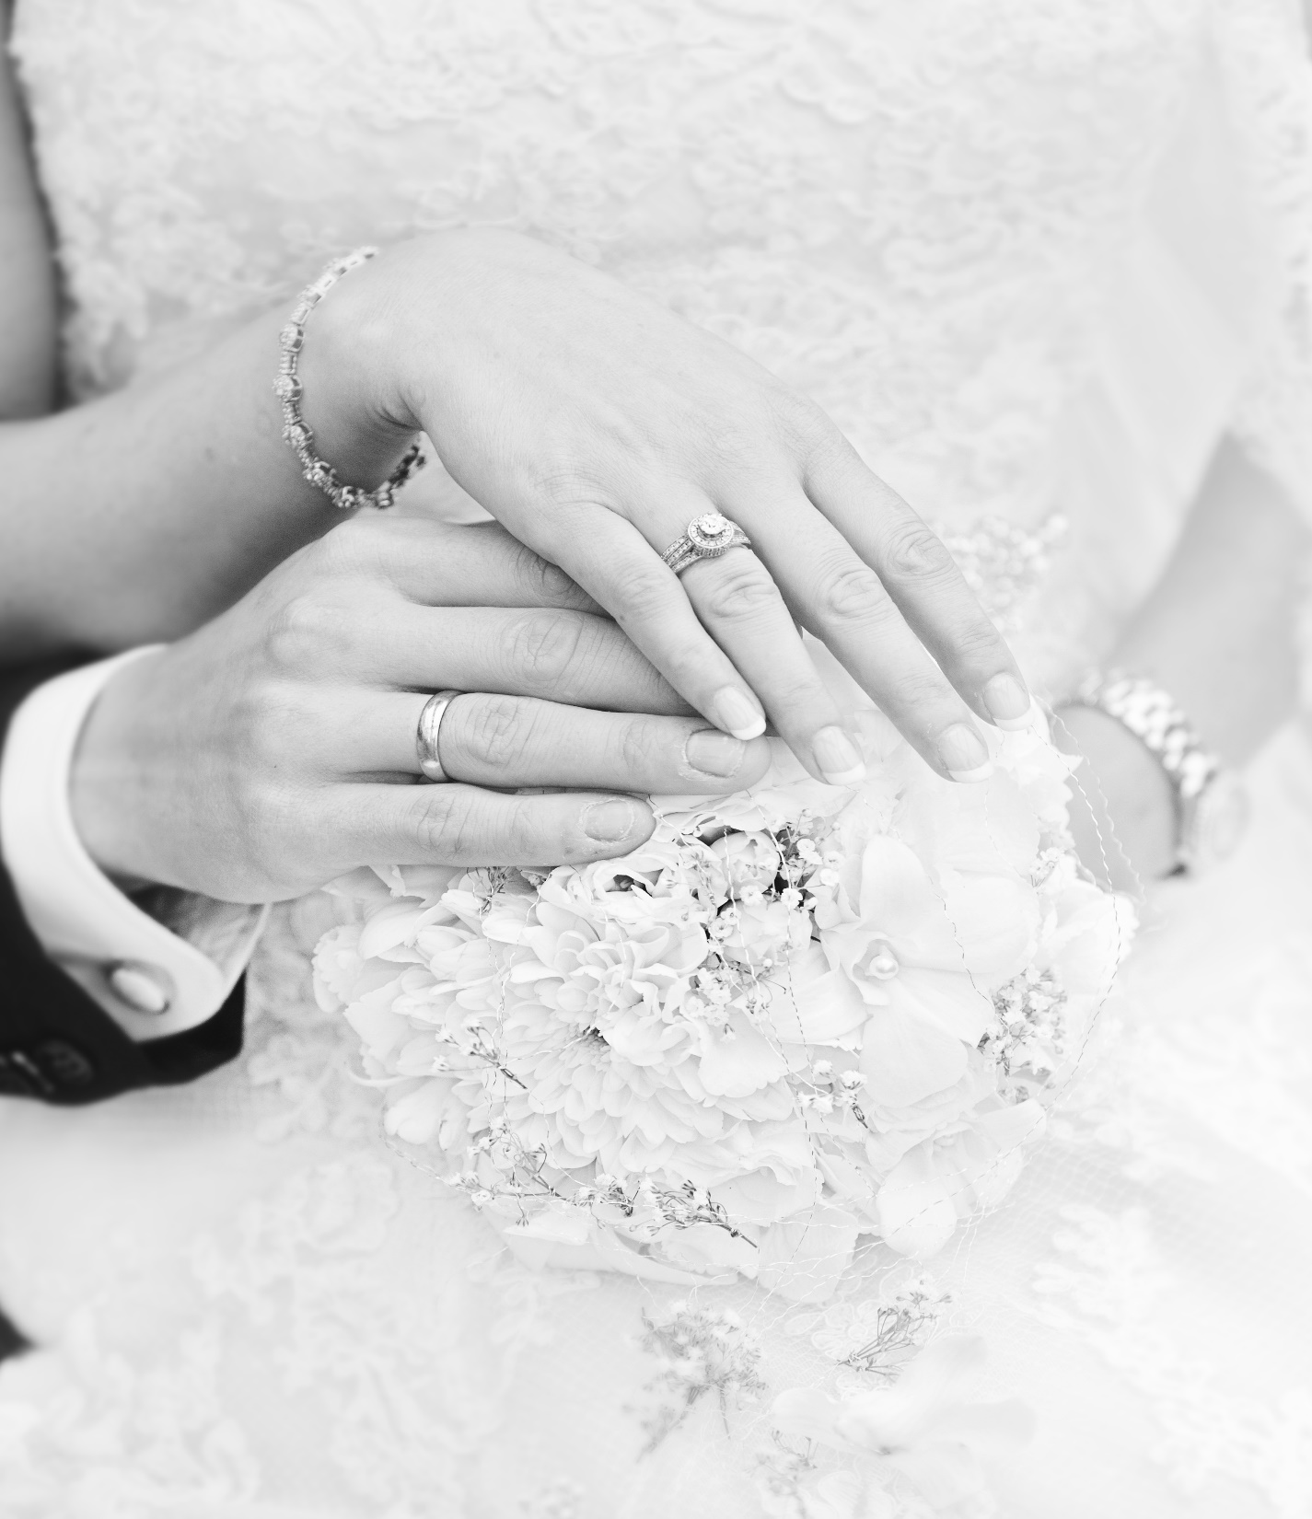
LOVE
从前的时候不多的事
侬是天的蓝
从前的时候一群人旁
总适流光溢彩

Slide 18

我不把你对我的折磨当成伤害
每天吵吵闹闹
我早已习惯
我不把你对我的折磨当成伤害
只要你过得好
我甘愿受罪
wedding

Slide 19

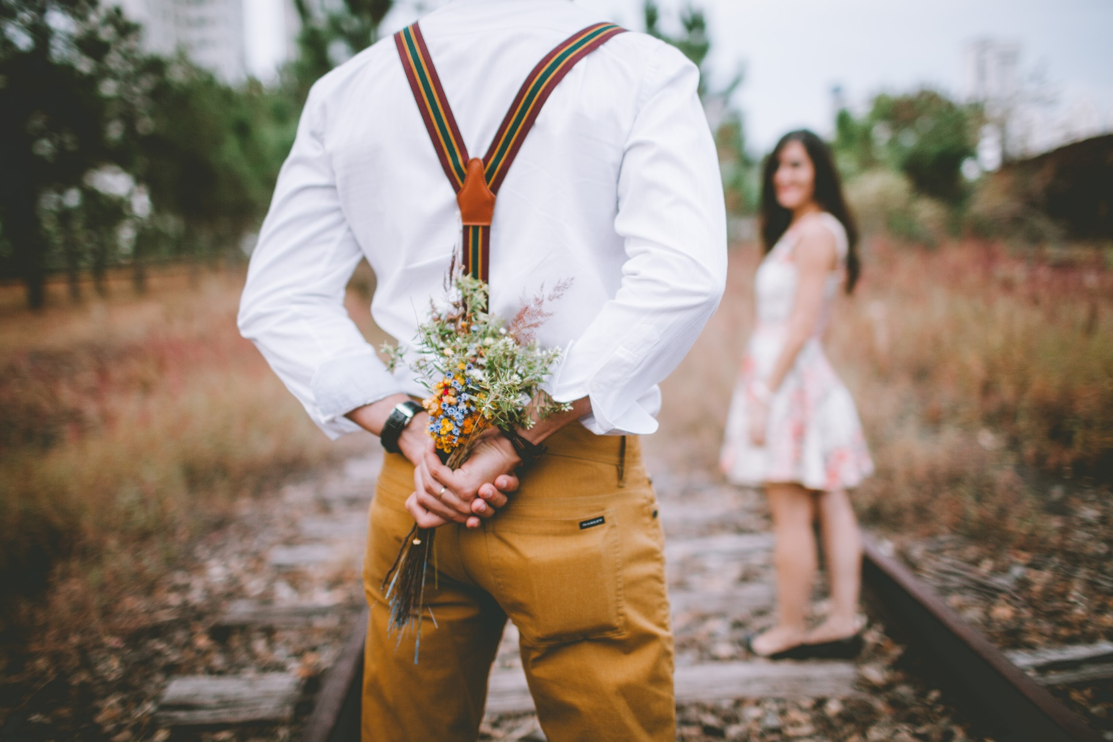
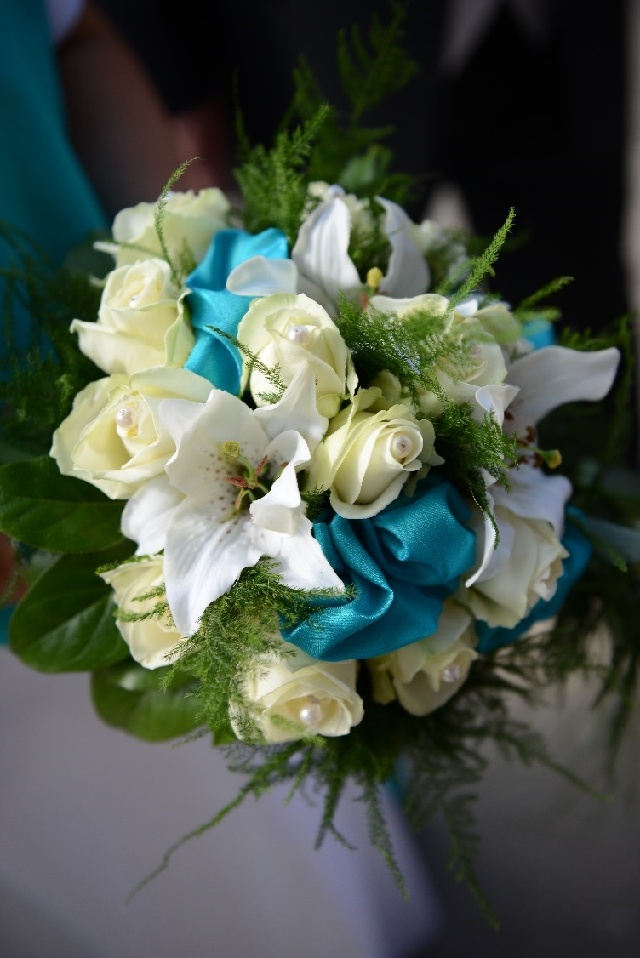
“
我不把你对我的折磨当成伤害，即使你打击我，我都不在乎。我不把你对我的折磨当成伤害，如果你喜欢钱，我努力去赚。我不把你对我的折磨当成伤害，不要闹了好吗，我真受够了，
”

Slide 20

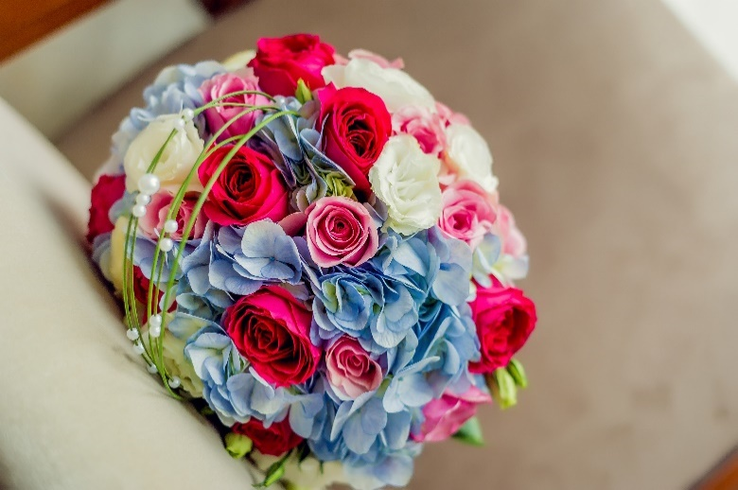

我不把你对我的折磨当成伤害
是因为我爱你
我真的爱你

Slide 21
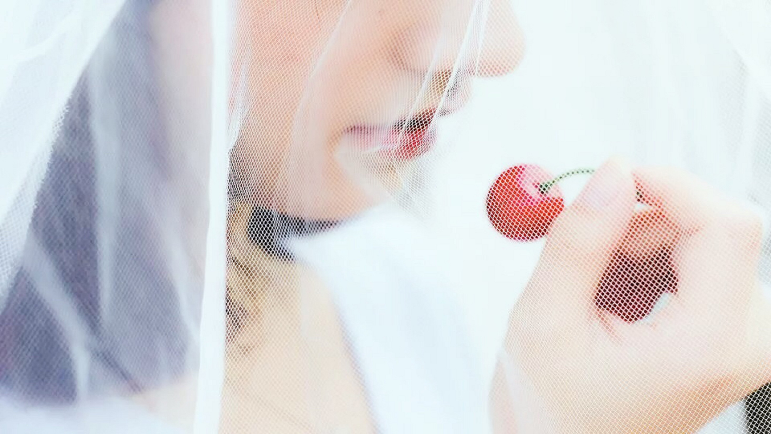
嫁给我吧
Please marry me

